Slide 1

爱洋葱双语阅读教学服务平台
学生使用说明
外研社通识阅读部
2019.9.25

Slide 2
账号激活
图书领取
CONTENTS

Slide 3
重要提示
未激活的学生，必须到http://edu.iyangcong.com网站
验证信息激活！
请使用Chrome、Firefox、Edge、Safari浏览器激活和登录。
如有使用问题，请加QQ群 471759049咨询。

Slide 4
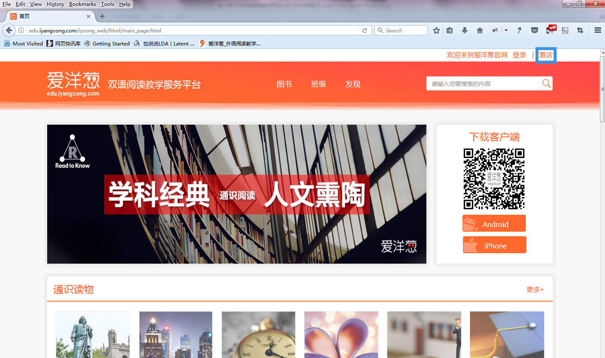
账号激活流程
1. 打开浏览器，在地址栏输入http://edu.iyangcong.com。点击右上角的“激活”。

Slide 5
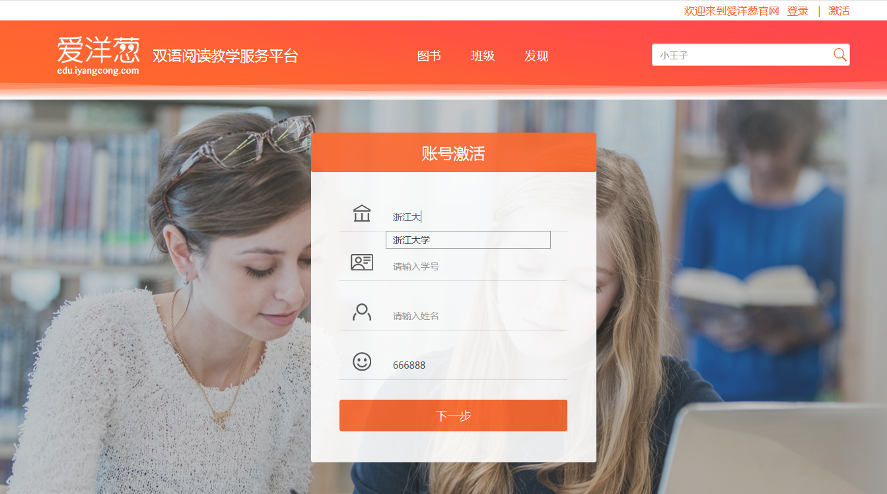
2. 输入学校（浙江大学）、学号、姓名和激活码。
小贴士：输入校名时，不用输全，输入前几个字后，会出现下拉框，点击下拉框中的校名，完成输入。若不出现下拉框，请更换浏览器。手机浏览器可能存在兼容问题，建议在电脑上激活账号。
激活码是666888

Slide 6
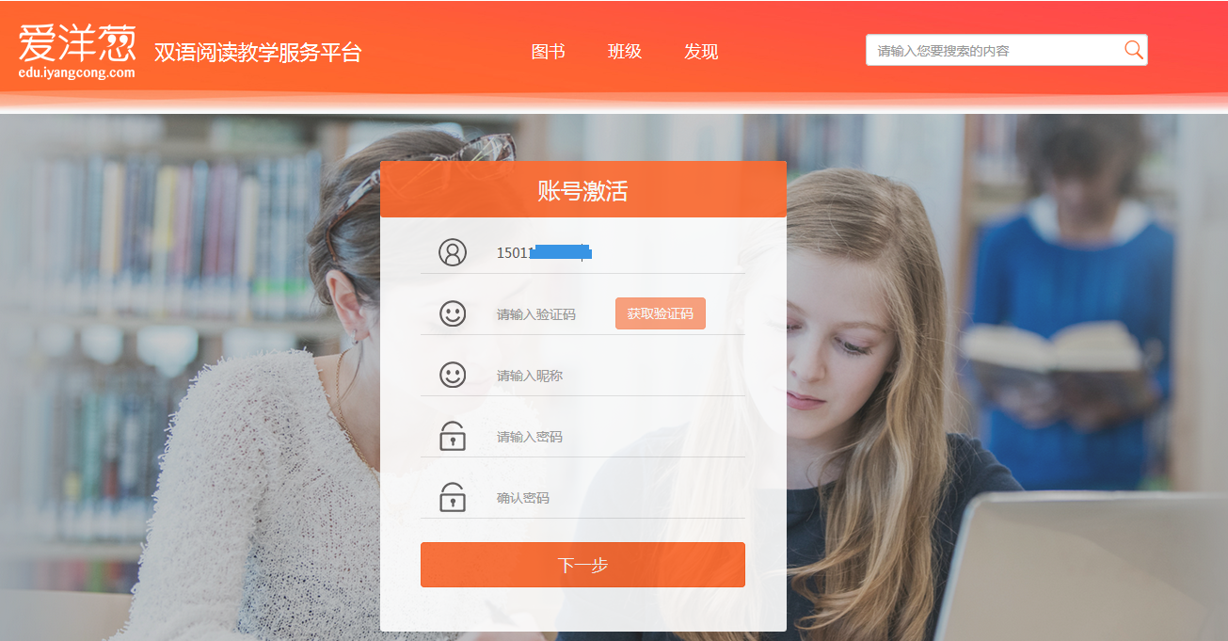
3. 输入手机号或邮箱、验证码，设置昵称和密码，完成激活。
手机号或邮箱即为登录账号！！！

Slide 7
账号激活
图书领取
CONTENTS

Slide 8
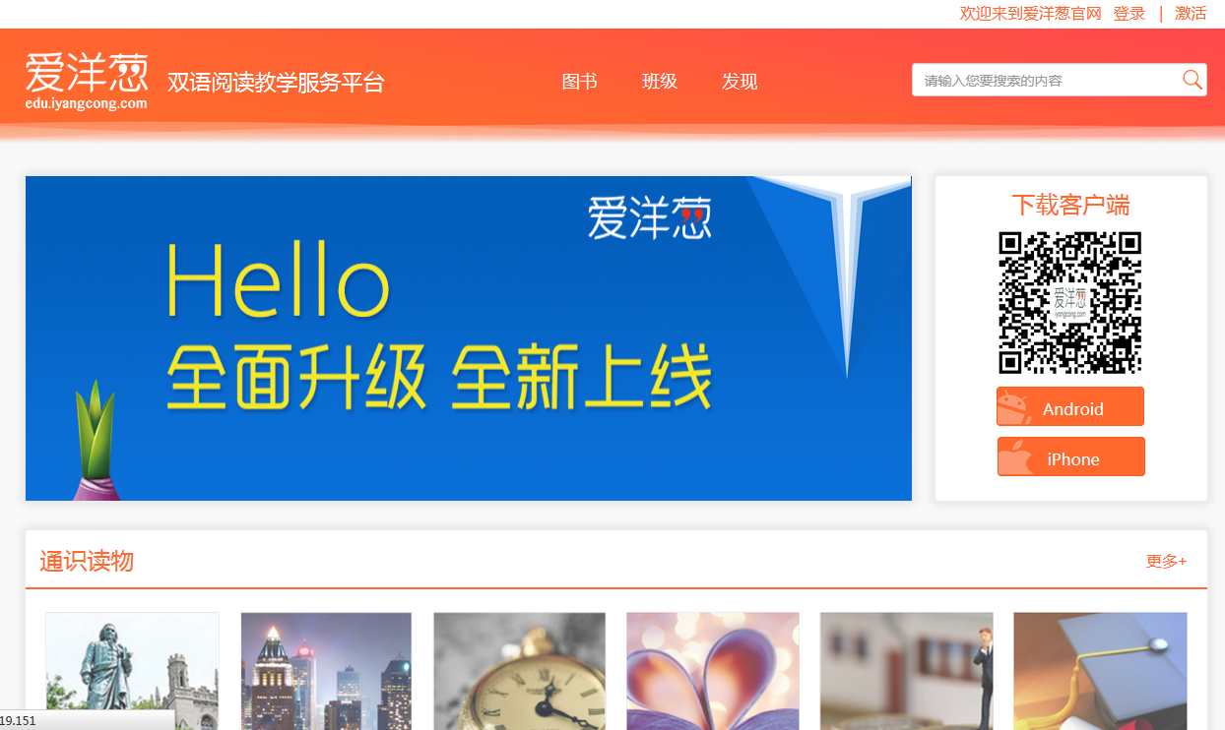
图书领取
1. 登录爱洋葱双语阅读教学服务平台。
注意网址是http://edu.iyangcong.com而不是iyangcong.com！

Slide 9
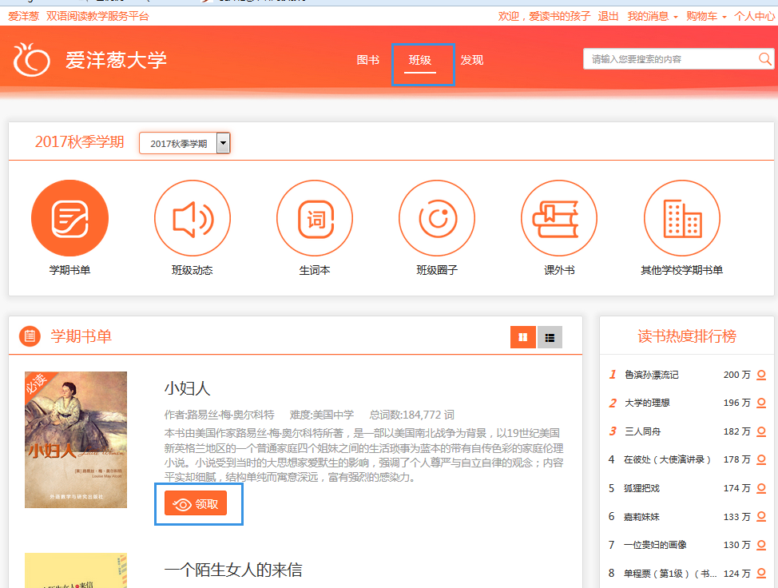
2. 点击导航栏的“班级”，进到班级栏目。
先领取，再阅读。
若不领取，从网站其他地方找到该书，得付费！！！

Slide 10
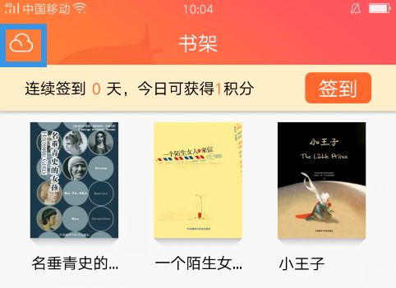
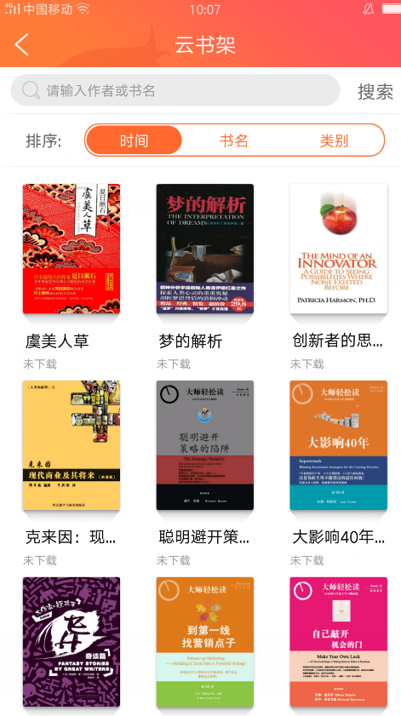

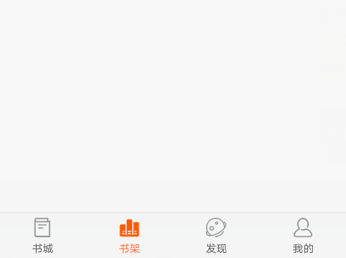
从网站领取图书后，怎么在手机客户端阅读？
登录账号。来到书架，点击左上角云朵图标，来到云书架，搜索您想找回的图书，下载后即可阅读。书多的话，加载可能会有点慢，请耐心等待。《相约星期二》这本书只开放给浙大，务必从云书架下载阅读，从我的-我的图书栏目点进去无阅读按钮。
相约星期二

Slide 11
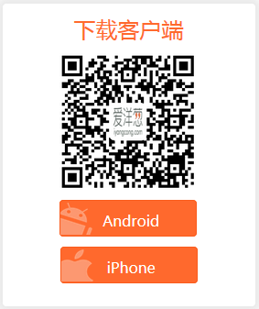


客户端
扫二维，下载客户端
支持设备：安卓手机、苹果手机、iPad
安卓客户端可从应用宝、四大手机应用市场（华为、OPPO、vivo和小米）下载，
其他应用市场可能找不到，即使找到，也不是官方版本，请用官方版本。
支持在线、离线阅读和查词。
部分手机型号存在兼容性问题，遇到图书解压失败、闪退等问题，可尝试重装，并在
客户端-意见反馈处提交问题，可获赠图书兑换码。

Slide 12
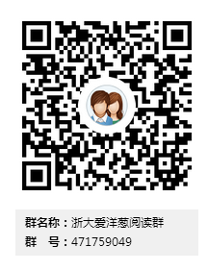
答疑解惑
浙大爱洋葱阅读群
QQ群 471759049
请加群，直接抛出问题，务必附上学号、姓名，以加快处理速度。
答疑时间：工作日8点-17点。

Slide 13
阅读愉快，收获多多！

